Slide 1
Arborii sufix si aplicarea lor in Bioinformatica

Slide 2
Arborele sufix este o structura de date de baza pentru algoritmii sirurilor de caractere si in analiza secventelor biologice.
Din pacate, proprietatile teoretice ale arborelui sufix nu intodeauna se potrivesc cu domeniul practic. Principalul motiv pentru care arborii sufix au ramas o unealta teoretica este din cauza spatiului foarte mare ocupat. Chiar pentru o secventa rezonabila de 100 de MB, arborele sufix al sau necesita 5 GB din memoria principala. Acest fenomen nu este doar o consecinta a unor factori constanti in implementarea structurii, mai degraba fiind un efect asimptotic.

Slide 3
Potrivirea sufixelor de stringuri este o problema cu care programatorii se confrunta de obicei. Unele teme de programare, cum ar fi secventa AND, pot beneficia de foarte mult de o imbunatatire a algoritmilor care lucreaza cu stringuri.
Spre exemplu daca ar fi nevoie sa realizam o baza de date cu genomii unui virus, ne vom confrunta cu o problema. Genomii virusului pot sa aiba sute de mii de nuclee la baza si astfel in baza de date vom avea cateva sute de alti virusi.
O cautare care ar cere sa facem o comparatie string pentru fiecare nucleu al fiecarui genom din baza de date este o metoda ineficienta.
Solutia este sa construim un arbore, numit arbore sufix; arborele are N ramuri posibile pentru fiecare nod, iar N este numarul de caractere din alfabet. Cuvantul sufix se refera in acest caz la faptul ca un arbore contine toate sufixele dintr-un text.

Slide 4
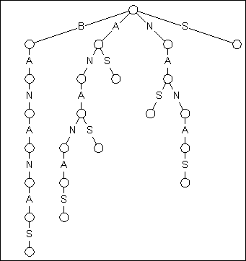
Se observa ca pornind de la nodul de sus fiecare dintre sufixele cuvantului BANANAS este gasit incepand cu BANANAS, ANANAS, NANAS si terminand cu S. Datorita acestei organizari este posibila cautarea oricarui substring al cuvantului, incepand de la nodul de sus si urmarind apoi toate posbilitatile pana la epuizare.
Motivul pentru care nu sunt utilizati arborii sufix este faptul ca necesita mult timp si spatiu pentru a fi construit.

Slide 5
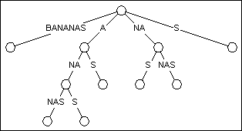
O solutie ar fi sa eliminam nodurile care au singur decendent. Acest procedeu este cunoscut ca si compresie si inseamna ca nodurile individuale intr-un arbore pot reprezenta secvente de text in loc de simple caractere.
Arborele este acelasi ca si in figura precedenta, dar are mai putine noduri. Reducerea numarului de noduri, implica si reducerea timpului si a spatiului de lucru; spatiul este redus de la O(N^2) la O(N).
Problema este ca arborele este construit in ordine inversa, caracterele fiind adaugate de la sfarsit la inceput; astfel algoritmul este mult mai greu de folosit pentru aplicatii cum ar fi compresia de date.

Slide 6
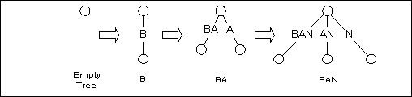
O solutie este pornirea de la un arbore vid si adaugarea progresiva a N prefixe si T sufixe. De exemplu cand construim arborele sufix pentru cuvantul BANANAS, B este inserat in arbore, apoi BA, apoi BAN, si tot asa pana cand intr-un final este introdus sufixul BANANAS si astfel arborele este complet.
Adăugarea de noi prefixe în arbore se face parcurgand arborele şi vizitandu-i fiecare sufix. Incepem cu cel mai lung suffix din figura 5 şi ne întoarcem pană la cel mai scurt sufix care este stringul vid. Fiecare sufix se termină la un nod care conţine unul din cele trei tipuri:
Noduri terminale, în figura nodurile terminale sunt 1,2,4 şi 5.

Slide 7
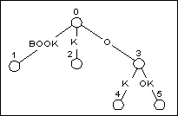
Nod explicit. Nodurile care nu sunt terminale, 0 şi 3 din figura sunt noduri explicite. Ele reprezintă puncte din arbore în care două sau mai multe puncte se despart.
Nod implicit. In figura, prefixe ca BO, BOO şi OO toate se termină în mijlocul nodului. Aceste poziţii se referă la nodurile implicite. Ele vor reprezenta noduri în arborele sufix, dar calea spre comprimare le-a eliminat. În timp ce arborele este construit nodurile implicite sunt cateodata transformate în noduri explicite.

Slide 8
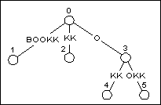
Adăugand urmatorul prefix, BOOKK în arbore înseamnă că au fost vizitate toate sufixele din arborele existent şi că a fost adăugată litera K la sfărşitul sufixului. Fiecare sufix se termină cu K. Din cauza modalităţii de comprimare aplicată arborelui sufix, se adaugă un nou caracter unui nod terminal.
Niciodata nu se va crea un nod nou datorită literei adăugate. Cel mai nou suffix adăugat K va fii găsit la nodul 0 şi se va termina la nodul implicit găsit langă nodul 2.

Slide 9
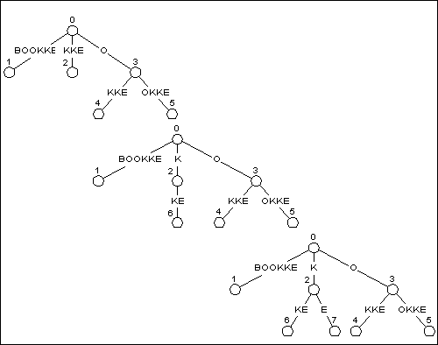
Am facut doua tipuri de modifcari: prima a fost simpla extensie a unui nod , iar a doua a fost un update implicit care nu a implicat nimic de lucru. Adaugand BOOKKE in arbore vom demonstra alte doua tipuri de updateuri.
In primul tip un nod nou este creat pentru a despartii un nod existent de un nod implicit existent.

Slide 10
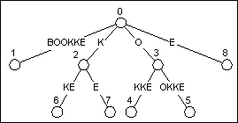
Al doilea tip de update consta in adaugarea unui nod nou la un nod explicit.
După ce se actualizează sufixul K mai trebuie să actualizăm şi următorul sufix scurt, care este stringul vid. Sufixul string se termină la nodul explicit 0 astfel încat trebuie doar să verificăm dacă acesta mai are un descendent care începe cu litera E. O scurtă privire asupra figurii precedente ne arată că nodul 0 nu are nici un descendent şi astfel un nou nod terminal este adăugat.

Slide 11
Bioinformatica este un camp unde arborii sufix par sa aiba un potential mare; spre deosebire de textele normale formate din cuvinte si delemitari, secventele biologice sunt fluxuri de simboluri fara orice fel de secvente de cuvinte predefinite, continand mai multe structuri ascunse.Arborii sufix trateaza orice substring egal, stabileste daca este cuvant sau nu.
Arborele sufix Ukkonen
Arborele este foarte util în numeroasele procesări de șiruri și în probleme de biologie computațională.
Algoritmul lui Ukkonen construiește un arbore sufix implicit Ti pentru fiecare prefix S [l .. i] de S (cu lungimea m).Mai întâi construiește T1 folosind primul caracter, apoi T2 folosind caracterul 2, apoi T3 folosind al treilea caracter, ..., Tm folosind caracterul mth.Implicit arborele sufixe Ti + 1 este construit pe partea de sus a arborelui sufix implicit Ti.
Algoritmul lui Ukkonen este împărțit în faze m (o fază pentru fiecare caracter din șir cu lungimea m). Fiecare fază i + 1 este în continuare împărțită în extensii i + 1, una pentru fiecare dintre sufixele i + 1 ale S [1..i + 1].

Slide 12
Având un șir de text și un șir de sufix, verificam dacă există un model în text sau nu. Ca o condiție prealabilă, trebuie să știm cum să construim un arbore sufix într-un fel sau altul. Odată ce avem un arbore sufix construit pentru textul dat, trebuie să traversăm copacul de la rădăcină la frunză. Dacă nu « cadem din arbore » (adică există o cale de la rădăcină la frunză) în timp ce traversam, atunci modelul există în text ca un substring.
Înainte de a merge la sufixul copacului, să încercăm mai întâi să înțelegem ce este un trie comprimat. Luați în considerare următorul set de șiruri de caractere: {banana, nabd, bcdef,bcfeg, aaaaaa, aaabaa}.
Un trie standard pentru setul de șiruri de mai sus va arăta astfel:

Slide 13
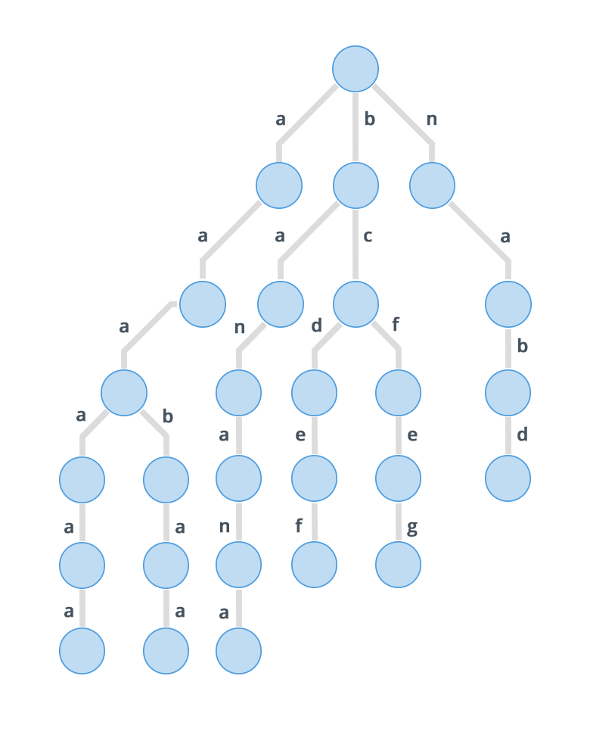

Slide 14
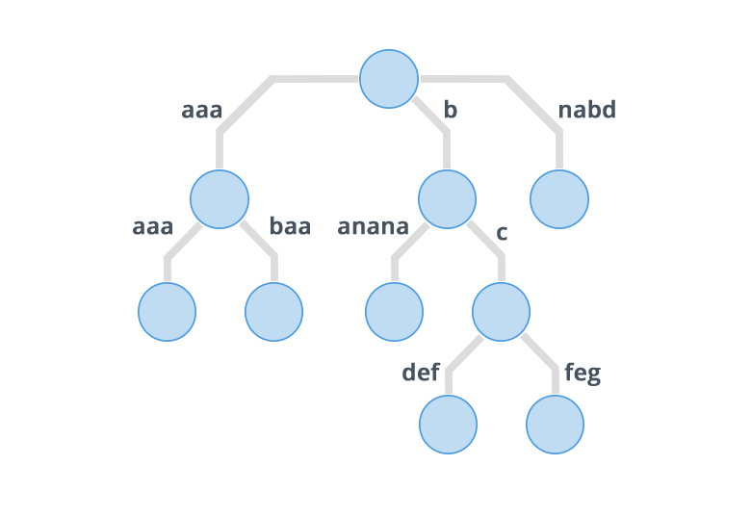
Un trie comprimat pentru setul de șiruri dat va arăta astfel:
Algoritmul Ukkonen separă procesul de construire a arborelui sufixelor în faze și fiecare fază este împărțită în continuare în extensii. În faza caracteristică sunt introdus în trie, toate sufixele șirului, inserarea sufixului într-o fază se numește extensie a acelei faze. Astfel, algoritmul exploatează faptul că acestea sunt sufixe ale aceluiași șir.

Slide 15
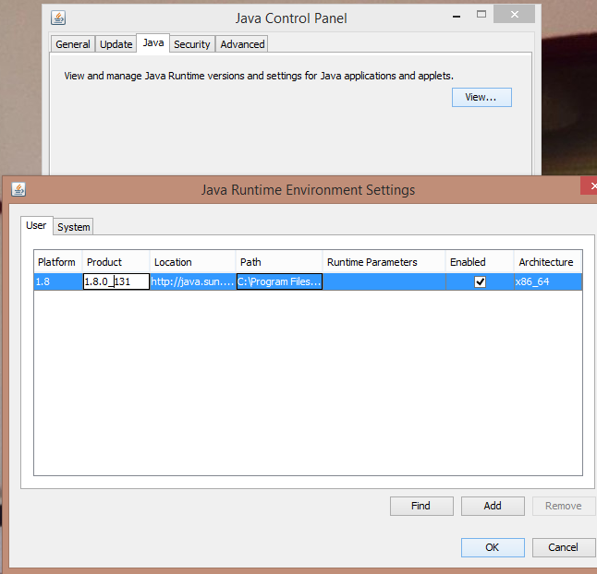
Utilizarea aplicatie – Arbore suffix
Inainte de a utiliza aplicatia va rog sa verificati versiunea de Java pe care o aveti , sa fie o de 1.8 sau o versiune mai mare decat aceasta.

Slide 16
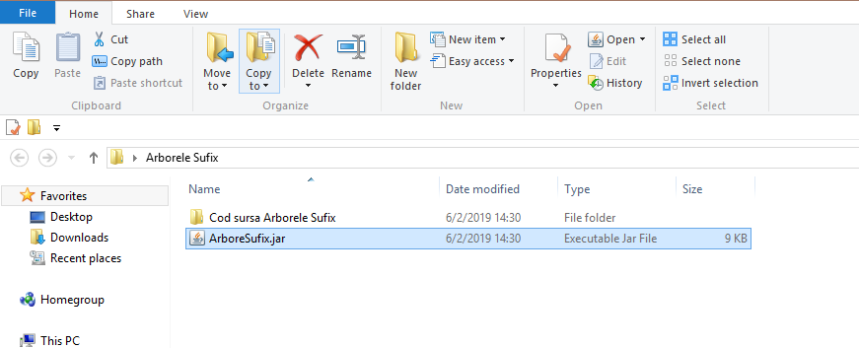
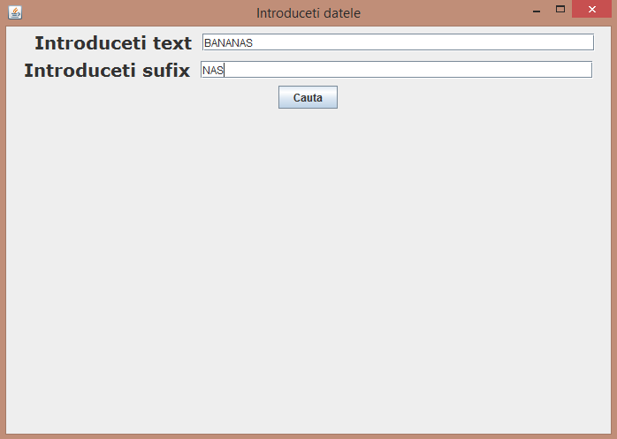
Aplicatia se acceseaza cu dublu-click pe ArborelSufix.
Se introduce textul si sufixul:

Slide 17
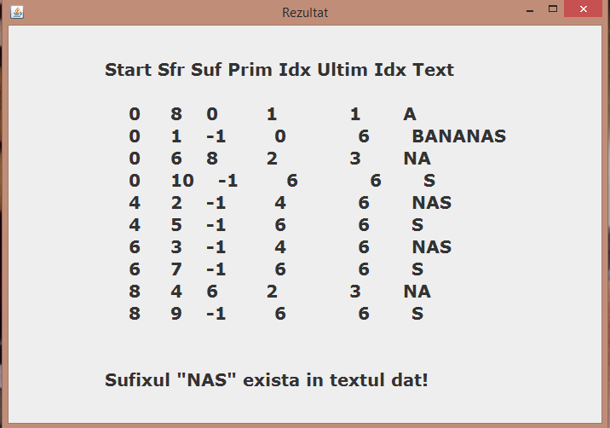
Pentru exemplu de mai sus, rezultat arata dupa cum urmeaza:

